Slide 1






依頼分析のOAシステムにおいて、デジタル技術を活用し、依頼受付から分析・報告に至る一連の業務プロセスの効率化を図る
①依頼書の受付登録時における人手作業を自動化することで、工数の削減および入力ミス等の低減を実現する
②過去の依頼書・分析結果・報告書等の蓄積データを機械的に読み取り、検索・参照が可能な仕組みを構築する
＜現状＞
Word書式をメール
確認してメール
確認してメール
確認して登録
依頼書
依頼書
依頼書
依頼書
依頼者
担当者
責任者
登録者
OAシステム
記入ミスの場合
記入ミスの場合
記入ミスの場合
＜計画＞
依頼情報
を入力
依頼書の
原案を発行
メール等
で送付
確認して連絡
依頼書
依頼書
依頼者
ServiceNowなど
担当者
責任者
依頼者
 | 1998/6～2015/3 | 2015/4～2026/3
横浜 | 25888件 | 12438件
平塚 | 10186件
過去の案件を検索
OCR機能
言語類似検索機能
過去に解析Cで受託した【48512案件】の情報
依頼書
データ
報告書
担当者
出力
※検索・参照が困難

Slide 2
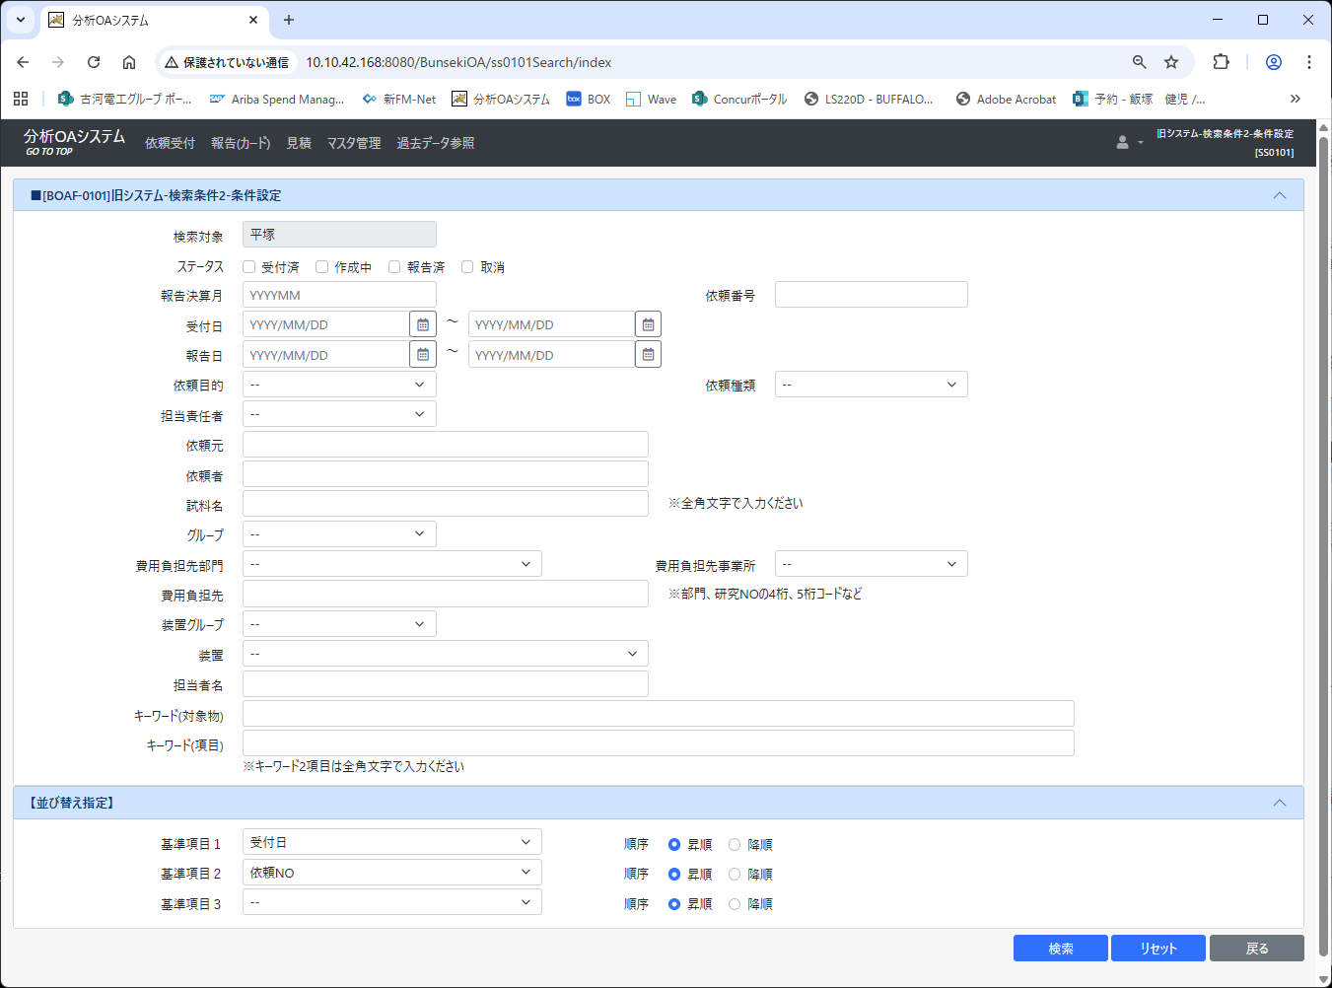
現状の課題
【現状の問題点】
現行OAシステムにおいて、過去データを検索する機能は実装されており、検索キーとしてキーワードも指定できる様にはなっているが、当該キーワードは各担当者が任意に設定する仕様のため、第三者が検索を行って過去の事例を見つけ出すのは困難な面があり、せっかく蓄積した過去のデータ資産が有効に活用されていない。
OAシステム過去データ検索画面
OAシステムのサーバに保存されている依頼分析データ(依頼書pdf、報告word,excel,powerpoint等)を、自然言語、又は分析依頼書の記載内容を元に横断的に検索し、類似案件の結果(分析手法・結果等)を提示できる様になれば、過去の分析資産の有効活用し、技術伝承、新人教育の効率化に繋げることができる。

Slide 3
実現したいこと
・新規の依頼書(word、PDF)の記述内容を元に、過去の依頼書・報告書の内容を全文検索して、依頼書ファイルや任意のキーワードを入力として検索ができて、実験計画が立てられる、過去データを再活用できる様にしたい。 ・PDF(画像PDF中の文書)、ワード、PowerPoint、Excelのファイルデータを対象に検索可能 ・検索結果は、受付Noだけではなく、分析手法・結果の要約として表示してほしい

